Slide 1

Муниципальное дошкольное образовательное учреждение
детский сад «Солнышко»
Консультация для родителей
«Разлука с ребенком в детском саду»
Подготовила воспитатель
высшей квалификационной категории
Долотина Татьяна Валерьевна
р.п.Шатки, 2022г.

Slide 2


Как облегчить расставание в детском саду?
Расставание с матерью – один из самых критических моментов для ребенка. Психологи считают, что в сознании ребенка с самого раннего возраста должна закрепиться уверенность: мама уходит, но она обязательно вернется.
Поэтому даже у детей, кто уже относительно давно посещает детский сад, по утрам можно слышать фразы типа "не хочу-у-у в садик!", сопровождаемые плачем, а иногда даже настоящей истерикой.

Slide 3
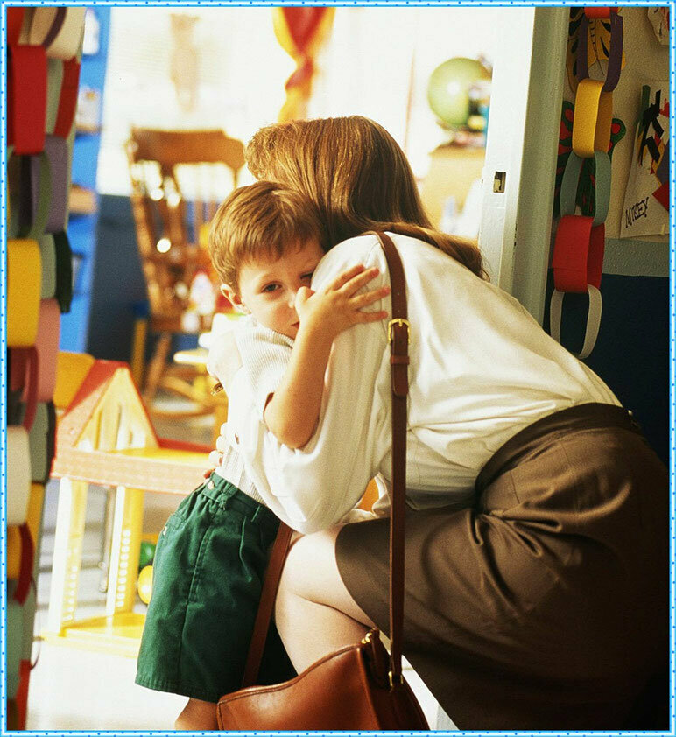
❗ Что делать, если продолжать водить ребенка в сад необходимо?
Главное, сначала понять, что слезы - это еще не катастрофа. Они дают выход эмоциям, что само по себе уже неплохо. При этом важно самим воздержаться от проявления тревожности или раздражения, сохранять спокойствие - нужно вспомнить, кто тут взрослый, и не "подливать масла в огонь": ну ругать, не "шипеть" на ребенка, чтобы успокоился и уж тем более не плакать вместе с ним ;-)

Slide 4
Как правильно действовать, чтобы облегчить расставание с ребенком
1. По дороге в детский сад отвлекайте ребенка разговорами или играми.
Можно просто посчитать голубей, машины, столбы. Можно спеть песню, рассказать стихотворение. Можно поиграть в игру "кто больше назовет имен / животных и т.д."
2. Нельзя убегать или исчезать из поля зрения ребенка незаметно!
Многие стремятся таким образом облегчить расставание СЕБЕ, а не ребенку (чтобы не видеть слез). Но они будут! Ребенок все равно заметит отсутствие мамы или папы.
Как надо: несмотря на плач, нужно продолжать разговаривать с ребенком доброжелательным тоном, рассказывать ему о том, чем он будет заниматься в садике, когда вы за ним придете, что будет после ("пойдем домой", "поиграем на площадке", "зайдем в магазин" и .д.), а также о своих планах на день и вечер. Все это должно дать ребенку почву для других более радостных или занимательных мыслей и ожиданий, отвлекающих его от тяжести разлуки.

Slide 5

Всегда четко объясняйте ребенку, когда вернетесь.
Например, "я заберу тебя, когда вы пойдете вечером гулять с группой, после сна". И обязательно постарайтесь исполнить обещанное, не опаздывая. Если все же вы опоздали, извинитесь перед ребенком и объясните, почему это случилось.
Не забывайте, что малыш чутко улавливает все нюансы вашего эмоционального состояния. Если вы волнуетесь, звените как натянутая струна, предвидя сложности расставания, он моментально переключится на вашу волну. Возьмите себя в руки, постарайтесь быть спокойной, доброжелательной, ни в коем случае не убегайте стремглав, пока воспитательница показывают вашему ребенку мифическую птичку.

Slide 6
Ритуалы прощания для детей: 10 способов расставания с мамой без слез:
Лайт-версия
Самое простое — это повторять одинаковый набор действий, которые обязательно нужно сделать перед уходом:
— Рассказать куда и насколько вы уходите;
— Когда вернётесь;
— Предложить помочь собрать все необходимое;
— Поцеловать друг друга.
2. Обмен подарками
Можно договориться с малышом, что каждый раз при встрече вы будете обмениваться небольшими сувенирами, которые во время расставания вам напоминали друг о друге. Например, если мама пошла на маникюр в салон, то она может принести крохе визитку этого салона или конфетку-малышку, которые там дают клиентам. А малыш тем временем, гуляя с папой или бабушкой принесёт с прогулки камешек/листочек/веточку. Поначалу его займёт поиск того самого подарка для мамы, а потом сам сувенир будет напоминать крохе, что мама скоро вернётся.

Slide 7
3. Поцелуй в карманчике
Один из самых милых и популярных ритуалов. Задача мамы — “сложить” в карманчик или “спрятать” в ладошку волшебный поцелуй, который малыш сможет достать, когда будет сильно скучать. Для вас это скорее шутка и игра, но дети помнят и пользуются такими поцелуйчиками. Они дают им ощущение, что мама рядом и мама их любит.
4. Помахать в окошко
Этот метод работает на «постепенное удаление», разделение. Малышам нравится стучаться в стекло, махать, их захватывает эта иллюзия, что мама вроде близко, но по другую сторону стекла, а маме такой вариант помогает уйти так, как требуют психологи: не поддаваясь на капризы и сразу, не затягивая процесс прощания.
5. Поцелуй носами
Милый метод сказать “пока” по-особенному. Маленькая забава-игра, которая способна немного повеселить и отвлечь карапуза. Еще можно целоваться ручками, локтями, лбами… В общем, чем угодно. Это никак не влияет на эффективность такого прощания.

Slide 8
6. Секретный жест
Для бруталов или тех, кому совсем не нравятся объятья, поцелуйчики и другое “мимими”. Например, почесывание уха значит “я тебя люблю”, а подмигивание “я буду скучать”. Можно ещё попрощаться на “секретном языке” (набор непонятных никому звуков). Это очень умильно и смешно, особенно для детей.
7. Игрушка-целовашка
Это не простая кукла/зверюшка взятая из дома, а особая игрушка “заряженная” маминой любовью. Возьмите любого пупса, который нравится малышу и расскажите, что он будет рядом, пока мама вынуждена уйти. Игрушка с радостью “поцелует и обнимет” ребёнка, когда он сильно заскучает, и будет охранять малыша.
Такой “кусочек дома” очень помогает в садике. Малыш будет спокойным и ему это действительно будет помогать. Главное, не тащить в сад вагон и маленькую тележку различных игрушек. Вполне хватит одной.

Slide 9
8. Прощальная песенка
В интернете можно найти самые разные короткие песенки-прощания. Если вы добавите в песню имя малыша и нежно будете напевать в преддверии разлуки, это поможет малышу заранее подготовиться и сделает само расставание более мягким. И такой прием будет работать скорее на подсознательном уровне, а значит, эффективнее любых слов.
9. Что ты видишь?
Маленькая игра, с помощью которой можно облегчить дорогу до детского сада. Это не само прощание, но многие малыши начинают переживать разлуку ещё до прихода в сад. Чтобы их успокоить, хорошо подойдет песня или такая игра. Суть в том, что вы с малышом поочерёдно называете объекты, которые встречаются вам на пути.
10. Золотой ключик
На самом деле ключ может быть и не золотым, главное что-то открывать. Например, почтовый ящик, шкатулку с сокровищами… Главное, чтобы это что-то было важным и ребёнок знал, что вы будете ждать его возвращения, прежде чем открыть это. Таким образом у ребёнка появляется сразу два важных чувства: мама обязательно вернётся и мама верит, что я сохраню ключик, доверяет его мне.

Slide 10
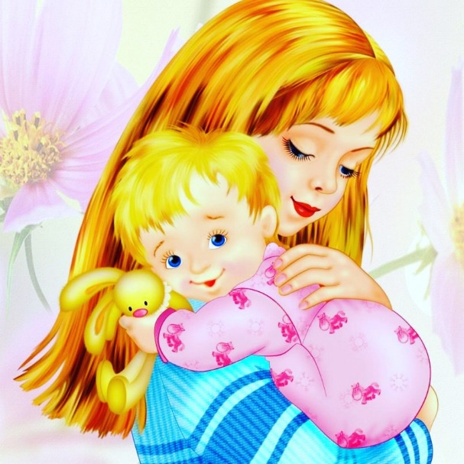
Но вернемся к встрече после разлуки. Вот он, тот самый показательный, с точки зрения психологов, момент, и проанализировать его вы вполне в состоянии и сами. Нормально, когда ребенок, увидев маму, с радостными криками несется к ней и виснет у нее на шее.
Нормально, если ребенок начинает рассказывать (если уже умеет говорить), что случилось у него за день, теребить маму. Если у вас позитивные взаимоотношения с малышом сформировались с самого начала, если вы обеспечили ему уверенность и в себе и в вас, то встречи будут именно такими – радостными, бурными, искренними. Встреча с мамой перекрывает все отрицательные эмоции, которые, возможно, были до этого.

Slide 11
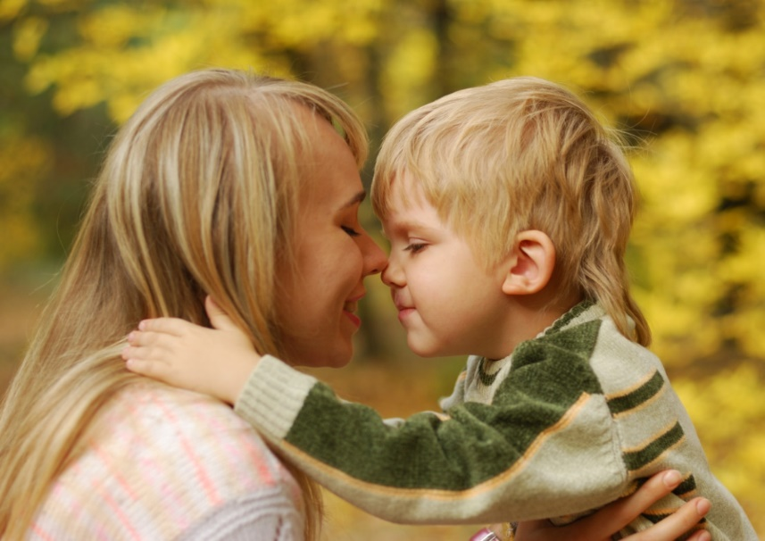
А теперь, милые родители, внимание!
Конечно, после рабочего дня вы возвращаетесь уставшие, возможно, голодные, не в настроении. Задержитесь на несколько минут перед дверью садика.
Во-первых, ребенок в ваших проблемах совершенно не виноват.
Во-вторых, счастливые дети, как правило, случаются у счастливых родителей. Вдохните поглубже, глаза распахнуты, улыбка – самая ослепительная. Готовы? Можно открывать дверь!
В сознании ребенка с самого раннего возраста должна закрепиться уверенность: мама, папа уходят, но они обязательно вернутся.

Slide 12
Настоящая трудность заключается не в том, что мать работает, а в том, чтобы не утратить при этом взаимопонимания с ребенком. Выход - разумно сочетать работу с уходом за ребенком.
В зачет идет достигнутое взаимопонимание, а не количество времени, проведенное с ребенком. А для него быть рядом с матерью - такая же естественная потребность, как, например, в пище. И, как потребность в пище не проходит со временем, так не проходит и это желание. И кто, кроме матери, может удовлетворить такую потребность ребенка? "Отзывчивость" -весьма популярное слово у специалистов по развитию детей. Другое такое слово - "взаимодействие". Эти понятия дают третье - "гармония".
Находите способы дарить ребёнку немного вашей любви, ведь именно мамина любовь так нужна и необходима каждому малышу. Любовь — самый дорогой и ценный подарок, который мы можем подарить нашим детям!

Slide 13
Спасибо за внимание!

